Slide 1
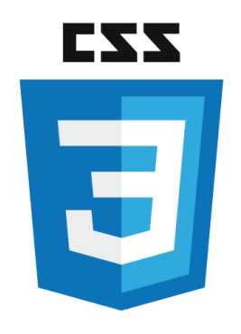
Clase 8
CSS Parte 4

Slide 2
Display
Cada elemento tiene un valor de display por defecto, ya vimos los valores por defecto block e inline que los navegadores le dan a los elementos.
block: un elemento block empieza en una nueva línea ya lo vimos en elementos como div, h1-h6, header, etc.
inline: Un elemento inline puede contener algo de texto dentro de un párrafo sin interrumpir el flujo del párrafo.
none: es utilizado para ocultar elementos sin eliminarlos, no deja un espacio donde el elemento se encontraba.
inline-block: Los elementos inline-block fluyen con el texto y demás elementos como si fueran elementos en-línea y además respetan el ancho, el alto y los márgenes verticales.

Slide 3
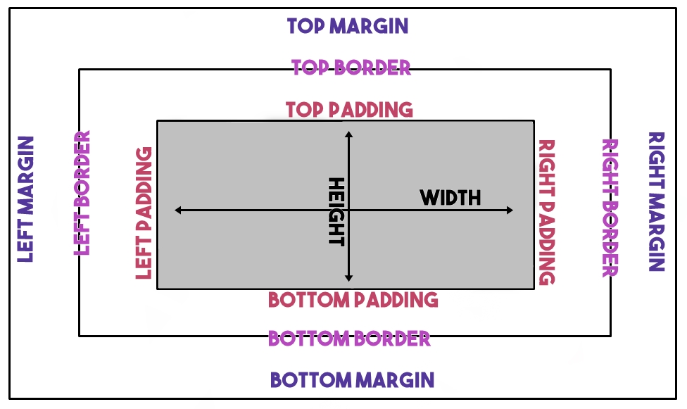
Modelo de Caja

Slide 4
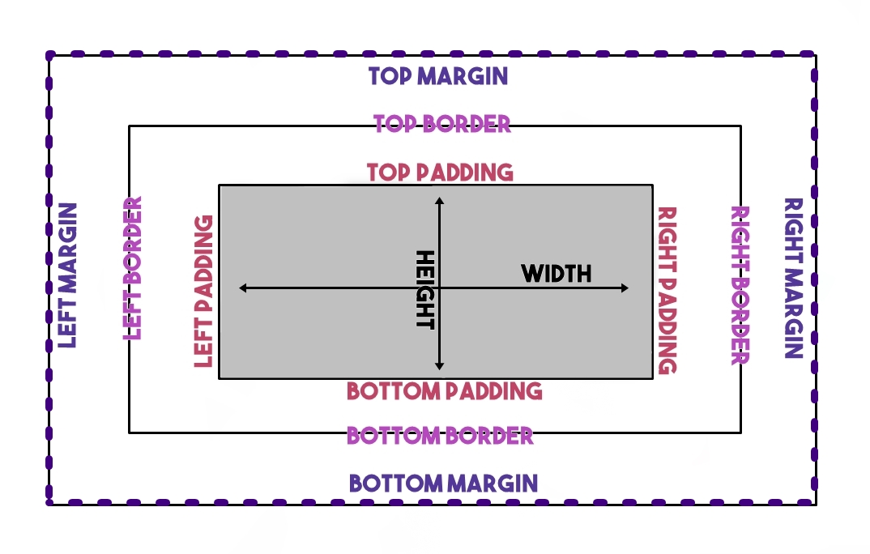
Margin
Se utilizan para crear espacio alrededor de los elementos, fuera de los bordes definidos.
margin-top
margin-right
margin-bottom
margin-left
auto
px, em, rem, etc.
porcentaje

Slide 5
Margin
margin: 10px 20px 10px 20px;
margin: 10px 20px 10px;
margin: 10px 20px;
margin: 10px; top right botton left
top right botton left
top right|left botton
top|botton right|left

Slide 6
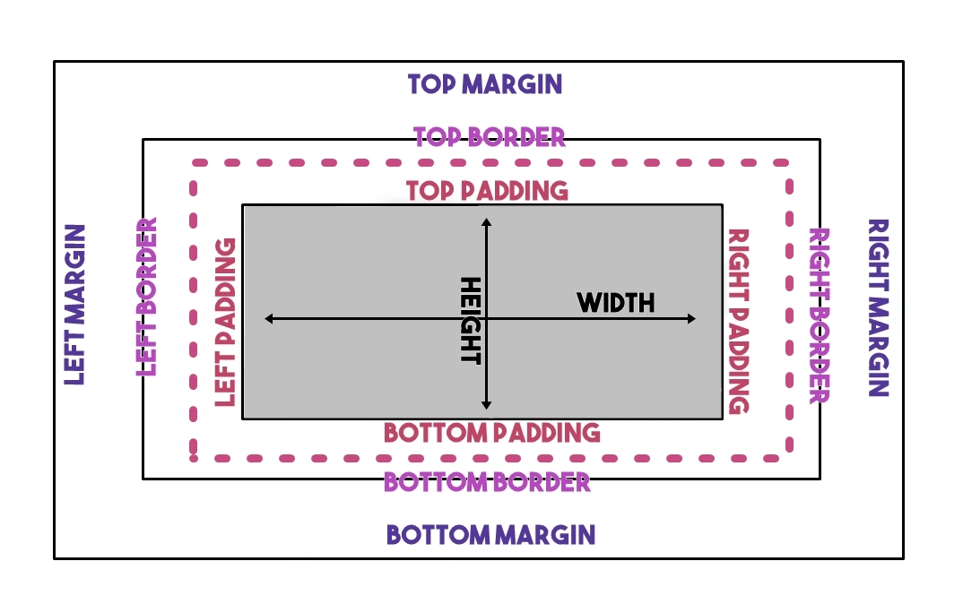
Padding
Se utiliza para generar espacio alrededor del contenido de un elemento dentro de los bordes definidos.
padding-top
padding-right
padding-bottom
padding-left
px, em, rem, etc.
% en relación al ancho del contenedor

Slide 7
Padding
padding: 10px 20px 10px 20px;
padding: 10px 20px 10px;
padding: 10px 20px;
padding: 10px; top right botton left
top right botton left
top right|left botton
top|botton right|left

Slide 8

Border
Permiten especificar el estilo, el ancho y el color del borde de un elemento.
border-top
border-right
border-bottom
border-left
border-color
border-style
border-width

Slide 9
Box-sizing
Indica como se debe calcular el ancho y el alto total de un elemento.
Esta propiedad ayuda a crear diseños de cajas más fácil y mucho más intuitivos.
Acepta los valores:
box-sizing: content-box: Es el valor que cualquier caja tiene asignada por defecto. Las propiedades width y height no incluyen el border, padding o margin.
box-sizing: border-box: Las propiedades width y height incluyen el contenido, padding y border pero no el margin.

Slide 10
Posicionamiento
Podemos alterar la posición de las cajas con la propiedad position que acepta los siguientes valores:
static: es el valor por defecto, un elemento con este valor no está posicionado.
relative: se comporta igual que static a menos que le agreguemos las propiedades: top | bottom | right y/o left y así causando un reajuste en su posición, otro elemento no podrá ajustarse a cualquier hueco dejado por este elemento.

Slide 11
Posicionamiento
absolute: la posición de una caja se establece de forma absoluta respecto de su elemento contenedor y el resto de elementos de la página ignoran la nueva posición del elemento.
fixed: hace que la caja este posicionada con respecto a la ventana del navegador, lo que significa que se mantendrá en el mismo lugar incluso al hacer scroll en la página.
sticky: se posiciona según el estado de desplazamiento del usuario. Se "pega" en su lugar, después de alcanzar una posición de desplazamiento determinada.

Slide 12
z-index
En los casos en que haya elementos que queden superpuestos, podemos determinar el orden en que se "apilarán". La propiedad z-index indica el orden de un elemento posicionado, los elementos con mayor valor z-index van a cubrir a aquellos con menor valor.

